Slide 1
Simpulan
Video Penerapan
E-commerce

Slide 2
Kelompok 7
Allya Nurhayati (2113046049)
Hendra Wahyudi (2113046087)
Resvy Febiafrina (2113046015)
Rioni Rahma Danita (2113046039)
Siti Fatimah (2113046013)

Slide 3

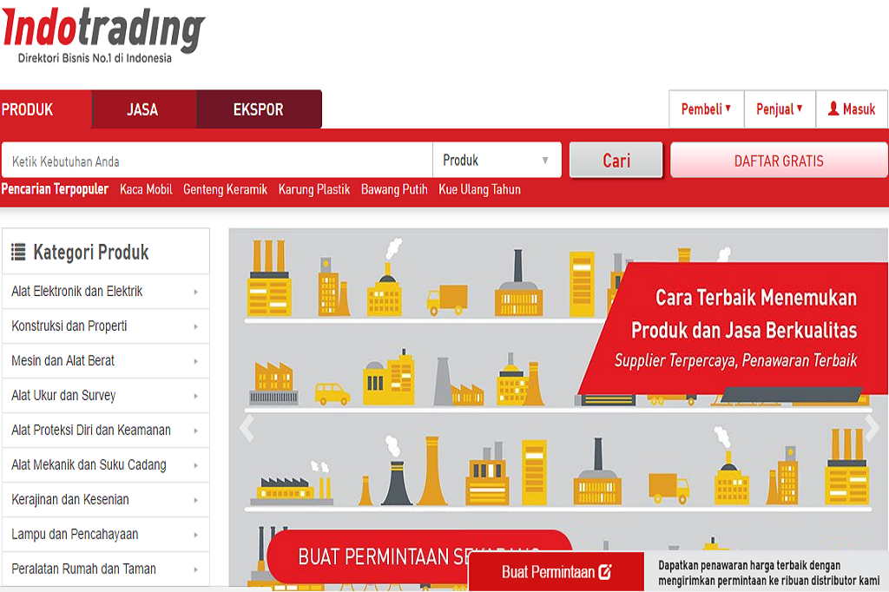
B2B (Business to Business)
Indotrading adalah sebuah platform e-commerce yang memungkinkan perusahaan atau bisnis untuk berinteraksi dan bertransaksi secara online dengan perusahaan atau bisnis lainnya. Ini termasuk dalam kategori bisnis-ke-bisnis (B2B) karena berfokus pada pasar bisnis, menawarkan produk dan layanan yang relevan untuk bisnis, melakukan verifikasi bisnis, dan seringkali melibatkan pembelian dalam jumlah besar atau grosir.
Dengan demikian, Indotrading adalah contoh yang baik dari B2B e-commerce yang menghubungkan perusahaan atau bisnis untuk melakukan transaksi bisnis secara online.

Slide 4

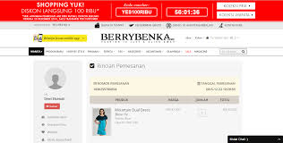
B2C (Business to Consumer)
Berrybenka adalah sebuah e-commerce yang masuk dalam kategori bisnis-ke-konsumen (B2C) karena inti bisnis mereka adalah menjual produk langsung kepada konsumen individu atau end-user. Mereka mengkhususkan diri dalam produk seperti pakaian, sepatu, dan aksesori yang ditujukan untuk penggunaan pribadi. Situs web mereka terbuka untuk umum, menggunakan strategi pemasaran yang ditargetkan kepada konsumen individu, dan mengirimkan produk ke alamat rumah pelanggan. Dengan demikian, Berrybenka adalah contoh yang baik dari B2C e-commerce yang berfokus pada memenuhi kebutuhan konsumen akhir.

Slide 5
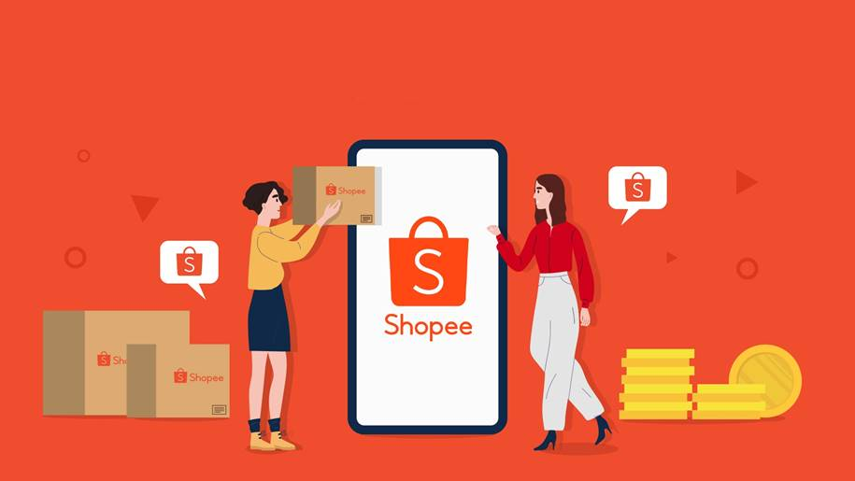
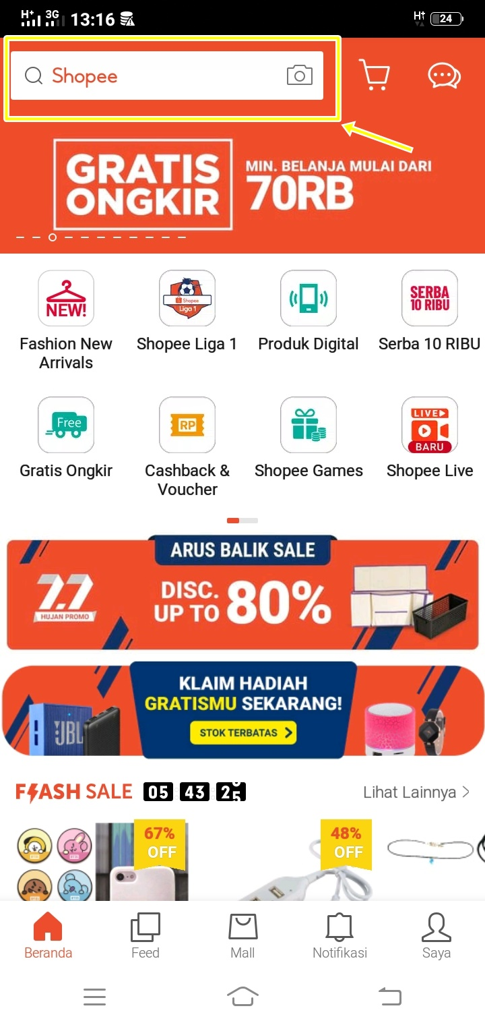
C2C (Consumer to Consumer)
Shopee pada dasarnya adalah platform e-commerce yang memfasilitasi transaksi antara penjual dan pembeli, termasuk antara konsumen individu (Consumer-to-Consumer atau C2C). Shopee COD (Cash on Delivery) adalah salah satu metode pembayaran yang digunakan di platform Shopee, Shopee COD biasanya lebih umum digunakan dalam transaksi C2C, di mana individu menjual produk atau barang bekas kepada individu lainnya. Ini terjadi ketika seseorang yang bukan seorang bisnis ingin menjual barang pribadinya kepada konsumen lain.

Slide 6
C2B (Consumer to Business)
C2B biasanya mengacu pada situasi di mana individu atau konsumen menciptakan atau menawarkan produk atau layanan kepada bisnis. Ini lebih umum dalam konteks e-commerce atau platform freelance. Jadi, jika seorang individu menciptakan video motion desain grafis dan menawarkannya kepada bisnis untuk penggunaan komersial, maka dapat dikategorikan sebagai C2B. Namun, dalam kebanyakan kasus, video motion desain grafis dibuat oleh profesional atau agensi desain grafis untuk perusahaan (B2C atau B2B).

Slide 7
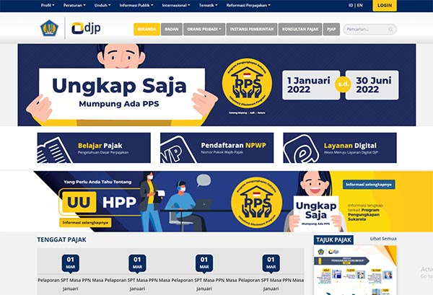
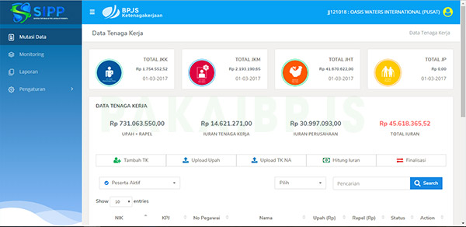
B2A (Business to Administration)
B2A mencakup kegiatan transaksi online yang terjadi antara perusahaan dengan administrasi publik. Seperti pajak.go.id, situs web "pajak.go.id" adalah platform yang memungkinkan perusahaan dan individu untuk melaporkan dan membayar pajak mereka secara online. Ini mencakup pengisian formulir pajak, pelaporan pendapatan, dan pembayaran pajak kepada administrasi pajak negara.
Dan bpjsketenagakerjaan.go.id., Situs web "bpjsketenagakerjaan.go.id" merupakan platform yang memungkinkan perusahaan untuk mengelola asuransi ketenagakerjaan dan manfaat terkait bagi karyawan mereka. BPJS Ketenagakerjaan adalah lembaga pemerintah yang menyelenggarakan program jaminan sosial ketenagakerjaan di Indonesia. Melalui situs web ini, perusahaan dapat berinteraksi dengan administrasi publik dalam hal manajemen program jaminan sosial bagi pekerja mereka.

Slide 8
B2G (Business to Government)
Konsep Business-to-Government (B2G) adalah ketika perusahaan menawarkan produk atau layanan kepada pemerintah atau lembaga pemerintah. Biasanya, ini terkait dengan kegiatan tender pemerintah atau administrasi publik. Contohnya adalah Mbiz.co.id atau Mbizmarket.co.id, yang memungkinkan perusahaan untuk berhubungan dengan pemerintah dan perusahaan lain. Melalui platform ini, perusahaan besar dapat berhubungan dengan banyak vendor dan supplier, termasuk usaha kecil dan menengah (UMKM), untuk memenuhi kebutuhan mereka.

Slide 9
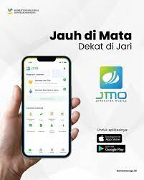
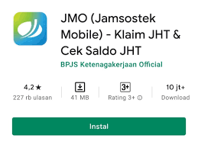
C2A (Consumer to Administration) /
C2G (Consumer to Government)
Customer to administration dan Consumer to government adalah transaksi elektronik yang dilakukan oleh individu ke pemerintah atau administrasi publik. Contoh dalam penerapannya yakni aplikasi Jamsostek Mobile (JMO) yang berfungsi sebagai media layanan informasi Program BPJS Ketenagakerjaan, dan media pelaporan dan pengaduan atas ketidaksesuaian status kepesertaan, jumlah upah dan jumlah karyawan yang dapat diakses dimanapun dan kapanpun.
Melalui aplikasi JMO kita dapat melakukan transaksi lebih cepat dan mudah, kita bisa langsung daftar dan bayar iuran serta masih banyak fitur lainnya. Dengan adanya JMO layanan BPJAMSOSTEK menjadi lebih lengkap, mudah dan cepat.

Slide 10
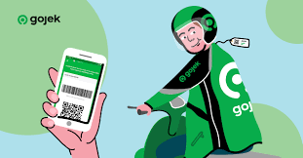
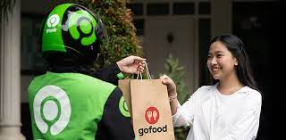
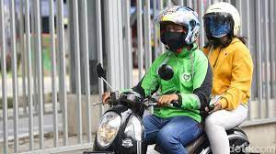
O2O (Offline to Online)
Ojek merupakan media transportasi yang digunakan oleh masyarakat untuk mengantarkan ketempat yang diinginkan secara cepat dan tepat. Saat kita menunggu ojek kita akan berdiri dipinggir jalan, namun dalam perkembangannya ojek yang merupakan media offline dapat lebih mudah kita pesan menggunakan online yakni aplikasi seperti gojek, gocar dll. Saat kita sedang terburu-buru kita dapat memesan ojek lewat online, setelah kita memesan ojek online kita akan segera didatangi oleh ojek yang kita pesan, dengan itu kita akan cepat sampai tujuan.

